Slide 1
第3章 计算机网络系统设计

Slide 2
3.1 网络设计中需要综合考虑的内容
1 网络通信协议选择
网络通信协议主要包括局域网和广域网两个范畴的协议。
在局域网中，网络通信协议基本没有可选择的余地，因为目前的局域网系统（包括Windows系统、Linux系统和UNIX系统等）基本上都是基于TCP/IP，所以只需选择TCP/IP即可。
在广域网中，可选择的通信协议决定于具体的接入网和交换网类型。
另外，对于路由器之类网络边界设备，还需要充分考虑路由器所支持的路由协议和安全防御功能，这些都在相当程度上决定了路由器的性能和应用。

Slide 3
3.1 网络设计中需要综合考虑的内容
网络规模和网络结构
对于小型网络，广域网的连接需求比较简单，一般采用宽带Internet连接。
对于中小型网络，用户数在100至254之间，则在技术和设备上需要提升一个档次。至少要在核心层采用吉比特以太网技术，以确保网络总体性能。
对于大中型网络，网络用户数在254个以上，单个C类局域网专用IP地址网段已不能满足用户需求，但仍可采用免费的C类局域网专用IP地址网段的地址，中间节点使用路由器或3层交换机连接。

Slide 4
3.1 网络设计中需要综合考虑的内容
3 网络功能需求
一般的中小型企业网络，对功能没有什么特别需求，但对于一些行业用户或者大中型企业网络系统，网络功能方面的需求可能会比较多，如高级别的磁盘阵列系统、具有全面保护技术的内存结构、全面的网络管理系统、专门的服务器管理系统、共享上网访问控制需求、容错系统需求、网络存储系统需求，特殊的Web网站、FTP网站、邮件服务器系统和各种复杂的广域网连接需求等。
网络应用主要考虑网络中传输的数据类型和传输实时性的要求。
企业网络应用中，还要考虑各种信息化数据库软件（如进销存管理软件、财会软件、ERP、B2B和B2C电子商务软件等）的使用。

Slide 5
3.1 网络设计中需要综合考虑的内容
4 可扩展性和可升级性
网络的可扩展性和可升级性主要体现在综合布线、网络拓扑结构、网络设备、网络操作系统、数据库系统等多个方面。

Slide 6
3.1 网络设计中需要综合考虑的内容
4 可扩展性和可升级性
（1）综合布线方面
在设计之初，设计人员需要考虑到各部门未来的工作人员是否有可能大幅增加，因此，在最初网络布线时，应预留下一定量的端口，用于连接终端用户或者下级交换机。否则可能在需要扩展用户端口时，必须重新锉开墙面或者更换线槽，不仅工程量大，而且还会带来巨大的工程成本，影响网络系统的持续正常使用。
另外，还要充分考虑传输介质的升级，如原来的网络规模较小，都是采用廉价的双绞线，现在网络规模扩大，某些关键节点的应用需求提高了，这时可能要改变传输介质，如采用光纤，这就要求在综合布线和网络设备选择时，应充分考虑这些因素

Slide 7
3.1 网络设计中需要综合考虑的内容
4 可扩展性和可升级性
（2）网络拓扑结构方面
网络拓扑结构的可升级性就是要能使网络在用户增加时，可灵活拓展和添加网络设备，改变网络层次结构。

Slide 8
3.1 网络设计中需要综合考虑的内容
4 可扩展性和可升级性
（3）网络设备方面
可扩展性主要体现在网络设备采用模块化结构，可以灵活地通过添加模块来扩展网络用户接口。由于模块化结构的网络设备价格昂贵，所以不是所有网络设备都必须支持模块化，而只是对处于核心层的网络设备具有这方面的需求。汇聚层和接入层的网络设备，可直接通过添加设备数，连接在核心层设备上的方式来扩展。

Slide 9
3.1 网络设计中需要综合考虑的内容
4 可扩展性和可升级性
（4）在操作系统方面
最好能选择通过升级方式更新版本的操作系统，如Microsoft公司的网络操作系统，以保证网络中的数据在系统升级时不丢失。

Slide 10
3.1 网络设计中需要综合考虑的内容
4 可扩展性和可升级性
（5）数据库系统方面
最好是选择能支持版本升级的数据库系统，不要选择经常更换核心技术，无法通过版本升级实现平滑升级的数据库系统。

Slide 11
3.1 网络设计中需要综合考虑的内容
5 性能均衡性
网络性能与网络安全都遵循“木桶”原则，即取决于网络设备中性能最低的设备的性能，如某一支路上层可达到吉比特级别，而连接到客户机的网卡只是10Mbit/s，这样客户机最终的性能也只能是10Mbit/s。
所以在设计网络中，一定要对网络整体性能综合考虑，通常是按“千-千-百”、“千-百-百”，或者是“万-千-千”、“万-千-百”的原则来设计，即核心层如果是吉比特以太网，则汇聚层和接入层至少应该是100兆以太网；如果核心层达到了10吉比特级别，则汇聚层至少应该是吉比特以太网，接入层则至少应是100兆以太网。这不仅要求各层的交换机端口达到这个要求，而且还要求用户端的网卡以及传输介质都达到这个要求。

Slide 12
3.1 网络设计中需要综合考虑的内容
6 性价比
一般性价比越高，实用性越强。但对于大型网络组建来说，网络性能可能足够高，但这么高的性能，企业却在目前或者未来相当长一段时间内都不可能用得上，造成网络投资浪费。而对于只有几十人的小型办公室网络来说，如果其网络应用在性能上又没有什么特别的需求，却配置了全部为吉比特级别的可网管型交换机，显然是没有必要。

Slide 13
3.1 网络设计中需要综合考虑的内容
7 成本
系统集成建设，要量力而行，必须要与企业的经济承受能力结合起来考虑，尽可能用最少的钱，办最多的事。
一般来说，网络设备投资中，重中之中的设备是服务器、核心交换机、路由器和防火墙这4类。而这4类设备中，除了服务器外，其他设备一般只有一台。这4类设备的成本几乎占到总成本的80%左右。
影响投资成本的另一个重要因素是采用的网络技术。

Slide 14
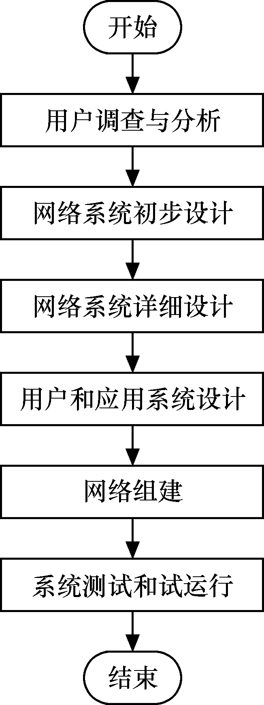
3.2 网络系统设计的步骤和设计原则
3.2.1 网络系统设计的步骤
如果整个网络设计和建设工程没有一个严格的进程安排，各分项目之间彼此孤立，失去了系统性和严密性，这样设计出来的系统不可能是一个好的系统。图3-1所示为整个网络系统集成的一般步骤，除了其中包括的“网络组建”工程外，其他都属于“网络系统设计”工程所需进行的工作。

Slide 15
3.2 网络系统设计的步骤和设计原则
3.2.1 网络系统设计的步骤
1．用户调查与分析
2．网络系统初步设计
3．网络系统详细设计
4．用户和应用系统设计
5．系统测试和试运行

Slide 16
3.2 网络系统设计的步骤和设计原则
3.2.1 网络系统设计的步骤
1．用户调查与分析
（1）一般状况调查。
（2）性能和功能需求调查。
（3）应用和安全需求调查 。
（4）成本/效益评估 。
（5）书写需求分析报告 。

Slide 17
3.2 网络系统设计的步骤和设计原则
3.2.1 网络系统设计的步骤
2．网络系统初步设计
在全面、详细地了解了用户需求，并进行了用户现状分析和成本/效益评估后，在用户和项目经理人认可的前提下，就可以正式进行网络系统设计。首先需给出一个初步的方案，该方案主要包括以下几个方面。
（1）一般状况调查
（2）性能和功能需求调查
（3）应用和安全需求调查
（4）成本/效益评估
（5）书写需求分析报告

Slide 18
3.2 网络系统设计的步骤和设计原则
3.2.1 网络系统设计的步骤
3．网络系统详细设计
（1）网络协议体系结构的确定
（2）节点规模设计
（3）确定网络操作系统
（4）选定传输介质
（5）网络设备的选型和配置
（6）结构化布线设计
（7）确定详细方案

Slide 19
3.2 网络系统设计的步骤和设计原则
3.2.1 网络系统设计的步骤
4．用户和应用系统设计
（1）应用系统设计
（2）计算机系统设计
（3）系统软件的选择
（4）机房环境设计
（5）确定系统集成详细方案

Slide 20
3.2 网络系统设计的步骤和设计原则
3.2.1 网络系统设计的步骤
5．系统测试和试运行
系统设计和实施完成后不能马上投入正式的运行，要先做一些必要的性能测试和小范围的试运行。性能测试一般是通过专门的测试工具进行，主要测试网络接入性能、响应时间以及关键应用系统的并发用户支持和稳定性等方面。试运行主要是对网络系统的基本性能进行评估，特别是对一些关键应用系统的基本性能进行评估。试运行的时间一般不得少于一个星期。小范围试运行成功后，即可全面试运行，全面试运行时间不得少于一个月。
在试运行过程中出现的问题应及时加以改进，直到用户满意为止。当然这也要结合用户的投资和实际应用需求等因素综合考虑。

Slide 21
3.2 网络系统设计的步骤和设计原则
3.2.2 网络
根据目前计算机网络现状和需求分析以及未来的发展趋势，网络系统设计应遵循以下几个原则。
1．开放性和标准化原则
2．实用性与先进性兼顾原则
3．无瓶颈原则
4．可用性原则
5．安全第一原则

Slide 22
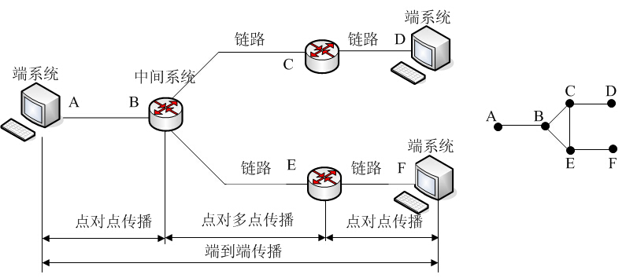
3.3 网络拓扑结构设计
3.3.1点对点类型网络拓扑结构
1．点对点网络的特点
网络的拓扑结构有很多形式，每种拓扑结构都有其优点与缺点。按照信号传输方式，可以将网络分为点对点网络和点对多点网络两种模型。由于点对多点网络往往采用广播工作方式，因此也称为广播网络。
点对点网络将网络中的主机（如计算机、路由器等）以点对点方式连接起来，如图3-2所示。
图3-2 点对点网络示意图

Slide 23
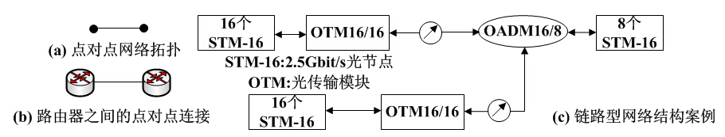
3.3 网络拓扑结构设计
3.3.1 有线局域网拓扑结构设计
2. 链路形拓扑结构
在城域网、广域网和工业以太网中，经常采用一种点对点串联而成的链路型拓扑结构（也称为线型网）。链路型拓扑网络与总线型网络完全相同，但是它们的工作原理完全不同。总线型网络采用广播方式进行数据传输，而链路型网络采用点对点方式进行信号传输（见图3-3）。
图3-3 点对点拓扑结构和DWDM链路型网络结构案例

Slide 24
3.3 网络拓扑结构设计
3.3.1 有线局域网拓扑结构设计
链路形拓扑结构的优缺点
优点：① 设备无关性
② 独立性
③ 安全性
④ 非中心化
缺点 ：① 连接较多
② 时延较大

Slide 25
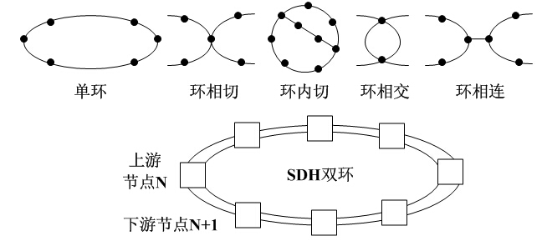
3.3 网络拓扑结构设计
3.3.1 有线局域网拓扑结构设计
3．环型拓扑结构
(1) 环形网络的类型与拓扑结构
如图3-4所示，在环型拓扑结构网络（以下简称环网）中，各个节点通过环接口，连接在一条首尾相接的闭合环型通信线路中。环网有单环、多环、环相切、环内切、环相交、环相连等结构。
图3-4 环型拓扑结构

Slide 26
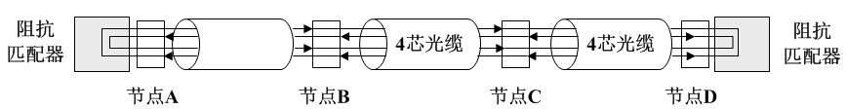
3.3 网络拓扑结构设计
3.3.1 有线局域网拓扑结构设计
(2) 环网的实际施工
图3-5所示为一个原理说明图，在实际组网工程中，由于地理位置的限制，有时不能做到环两端的物理连接，构建成为一个物理环形。
图3-5 工程实际中的双环网络拓扑结构

Slide 27
3.3 网络拓扑结构设计
3.3.1 有线局域网拓扑结构设计
(3) 双环网络的“自愈”功能
在单环网络中，环网中传输的任何信号都必须通过所有节点，如果环网中某一节点断开，环上所有节点的通信就会终止。为了克服环网的这个缺点，SDH等环网采用了双环或多环结构。在SDH环网正常工作时，外环（数据通路）传输数据，内环（保护通路）作为备用环路。当环路发生故障时，信号会自动从外环切换到内环，这种功能称为环网的“自愈”功能。

Slide 28
3.3 网络拓扑结构设计
3.3.1 有线局域网拓扑结构设计
(4) 环型网络拓扑结构的优点
①环网不需要集中设备（如交换机），消除了端用户通信时对中心系统的依赖性。
②信号在网络中沿环单向传输，传输时延固定。
③相对于星型拓扑结构而言，环网所需的光缆较少，适宜于主干网络的长距离传输。
④环网中各个节点的负载较为均衡，不会出现树型网络结构中汇聚节点负载过大的问题。
⑤双环或多环网络具有自愈功能。
⑥环网可以实现动态路由技术，增加了系统的可靠性。
⑦环网的路径选择非常简单，不容易发生网络地址冲突等问题。

Slide 29
3.3 网络拓扑结构设计
3.3.1 有线局域网拓扑结构设计
(5) 环形网络拓扑结构的缺点
①环网不适用于多用户接入，主要适用于城域传输网和国家骨干传输网。
②环网中增加节点时，会导致路由跳数增加，使网络响应时间变长，加大传输时延。
③环网难以进行故障诊断，需要对每个节点进行检测后才能找到故障点。
④环网拓扑结构发生变化时，需要重新配置整个环网。
⑤环网的投资成本较高。

Slide 30
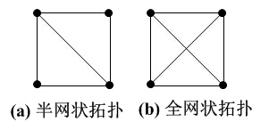
3.3 网络拓扑结构设计
3.3.1 有线局域网拓扑结构设计
4．网状拓扑结构
网状拓扑结构采用点对点通信方式，网络中任何两个节点之间都有直达链路连接，在通信建立过程中，不需要任何形式的信号转接，网状拓扑结构如图3-6所示。
图3-6 网状拓扑结构

Slide 31
3.3 网络拓扑结构设计
3.3.1 有线局域网拓扑结构设计
(1) 网状拓扑结构的优点
①网状拓扑结构中，每个节点之间都有直达链路，信号传输快。
②通信节点不需要汇接交换功能，交换费用低，可改善链路流量分配，提高网络性能。
③由于存在冗余链路，因此网络可靠性高，其中任何一条链路发生故障时，均可以通过其他链路保证通信畅通。
(2) 网状拓扑结构的缺点
①网状拓扑结构线路多，总长度大，基本建设和维护费用很大。
②网状拓扑结构在通信量不大的情况下，线路利用率很低。

Slide 32
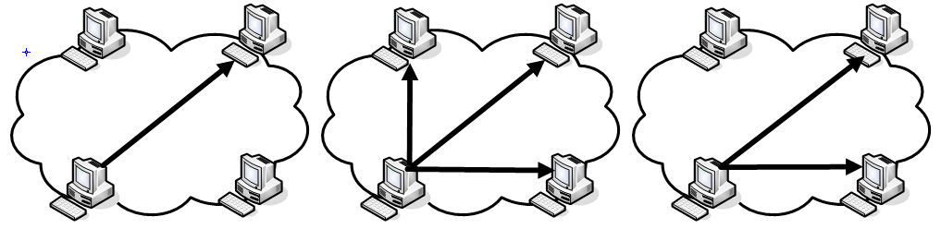
3.3 网络拓扑结构设计
3.3.2 广播类型网络拓扑结构
1．广播网络的特点
(1)广播网络工作原理
广播网络一般采用CSMA/CD（载波监听多路访问/冲突检测）原理进行工作。如图3-7所示，广播网络有3种信号传输方式：单播、多播和组播。
图3-7 广播网络中信号的3种传输方式

Slide 33
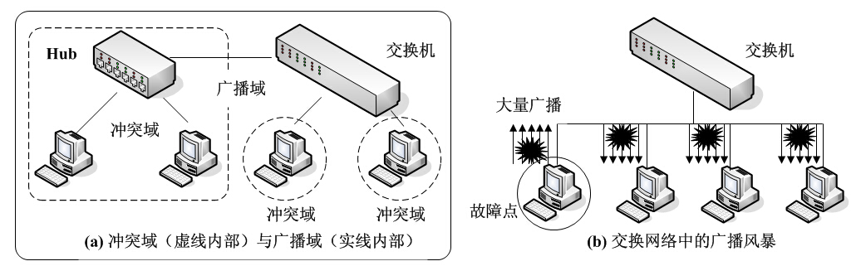
3.3 网络拓扑结构设计
3.3.2 广播类型网络拓扑结构
(2)冲突域
如图3-8所示，在广播网络中，同一网段在同一时刻只能有一个信号在发送，如果有两个信号同时发送，将会导致信号之间相互干扰，即发生冲突，冲突域是指产生冲突的最小范围。在以太网中，冲突是网络运行的正常组成部分。
图3-8 以太网中的冲突域与广播域

Slide 34
3.3 网络拓扑结构设计
3.3.2 广播类型网络拓扑结构
(3)广播域
广播主要存在于以太局域网中，因为大量主机之间的通信，都需要通过ARP（地址解析协议）广播来决定目的主机地址。
(4)广播风暴
①网络环路。
②网卡故障。
③计算机病毒。
④软件使用。

Slide 35
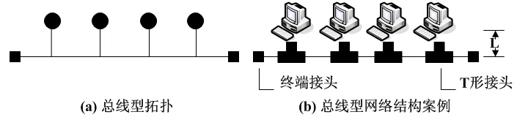
3.3 网络拓扑结构设计
3.3.2 广播类型网络拓扑结构
2．总线型拓扑结构
总线型拓扑结构采用一条链路作为公共传输信道（总线），网络上所有节点都通过相应的接口直接连接在总线上，如图3-9(b)所示。
图3-9 总线型拓扑结构

Slide 36
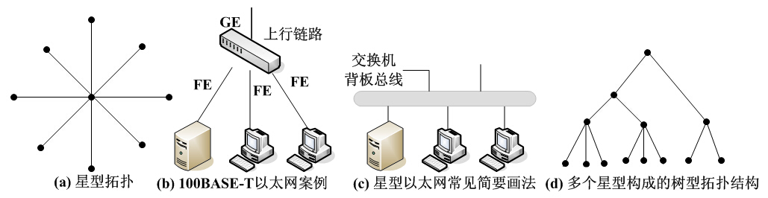
3.3 网络拓扑结构设计
3.3.2 广播类型网络拓扑结构
3．星型拓扑结构
如图3-10(a)所示，星型拓扑结构的每个节点都有一条单独的链路与中心节点相连，所有数据都要通过中心节点进行交换，因此中心节点是星型网络的核心。在星型网络拓扑结构中，N个节点完全互连需要N-1条传输线路。
图3-10 星形拓扑结构和100BASE-T网络案例

Slide 37
3.3 网络拓扑结构设计
3.3.2 广播类型网络拓扑结构
(1)星型拓扑结构的优点
①网络结构简单，建设和维护费用少。
②中心节点一般采用交换机，这样集中了网络信号流量，提高了链路利用率。
③网络性能较高，目前网络最高传输速率达到了1000Mbit/s。
④网络扩展性好，节点扩展时，只需要从交换机等设备中插入一条双绞线机即可。移动一个节点时，只需把相应节点设备移到新节点即可。
⑤维护容易，一个节点出现故障不会影响其他节点，可拆除故障节点。

Slide 38
3.3 网络拓扑结构设计
3.3.2 广播类型网络拓扑结构
(2)星型拓扑结构的缺点
①网络可靠性低。如果中心节点发生故障，会导致整个网络系统瘫痪。
②所有信号都需要经过交换机，在网络负载较重时，会导致交换机成为网络性能瓶颈。
③使用线缆较多。由于每个节点都需要一条单独的线路连接到交换机，因此需要线缆较多，导致布线成本较高，管理复杂。

Slide 39
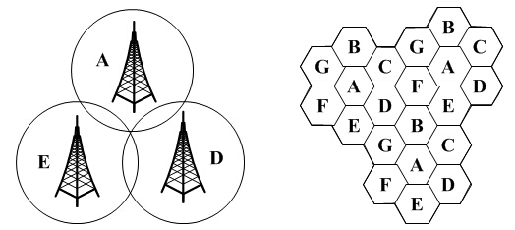
3.3 网络拓扑结构设计
3.3.2 广播类型网络拓扑结构
4．蜂窝型拓扑结构
如图3-11所示，蜂窝型拓扑结构由圆形或六边形（为了表示方便）组成，每个区域中心都有一个独立的节点。蜂窝型拓扑结构主要用于无线通信网络。蜂窝型拓扑结构使用频率复用的方法。蜂窝型拓扑结构早期用于移动语音通信，随着无线通信技术的普及，这种技术也正在广泛应用于数据通信网络中。
图3-11 蜂窝型拓扑结构

Slide 40
3.3 网络拓扑结构设计
3.3.2 广播类型网络拓扑结构
5．混合型拓扑结构
混合型拓扑结构在理论上可以是各种拓扑结构的组合，这种复杂的结构主要出现在城域网和广域网中，如城域网中大量使用的SDH环网与链路型网的混合结构。局域网中的混合拓扑结构主要是由交换机层次连接而构成的树型拓扑结构（星型+星型），以及由交换机与路由器连接构成的树型拓扑结构（星型+点对点）。

Slide 41
3.3 网络拓扑结构设计
3.3.3 网络分层设计方法
1．接入层设计
(1)接入层设计目标
接入层主要为最终用户提供访问网络的能力。接入层负责将用户主机连接到网络中，提供最靠近用户的服务。接入层是网络的基础平台，在网络设计中应当注意以下问题。
①适度超前。
②分期实施。
③简化设计。
④安全隔离。

Slide 42
3.3 网络拓扑结构设计
3.3.3 网络分层设计方法
(2)接入层拓扑结构设计
在局域网设计中，接入层网络一般采用通用的星型拓扑结构。
为了降低网络成本，接入层一般不采用冗余链路。
为了简化网络和降低成本，接入层一般不提供路由功能，也不进行路由信息交换。

Slide 43
3.3 网络拓扑结构设计
3.3.3 网络分层设计方法
(3)接入层功能设计
接入层主要有交换机等网络设备，在网络设计中应当考虑：交换机端口密度（如24/48口）是否满足用户需求，交换机上行链路采用光纤模块（光口）还是采用光电转换端口（电口），交换机端口是否为今后的扩展保留了冗余端口，交换机是否支持链路聚合等问题。

Slide 44
3.3 网络拓扑结构设计
3.3.3 网络分层设计方法
(4)接入层性能设计
接入网应当利用VLAN划分等技术隔离网络广播风暴，提高网络效率。
接入层交换机的下行端口与用户计算机相连，上行端口与汇聚层交换机相连，为了避免网络拥塞，交换机上行端口的传输速率应当比下行端口高出1个数量级。

Slide 45
3.3 网络拓扑结构设计
3.3.3 网络分层设计方法
(5)接入层安全设计
接入层交换机应可以将每个端口划分为一个独立的VLAN分组，这样就可以控制各个用户终端之间的互访性，从而保证每个用户数据的安全。
接入层交换机应能提供端口MAC地址绑定，端口静态MAC地址过滤，任意端口屏蔽等功能，以确保网络运行安全。

Slide 46
3.3 网络拓扑结构设计
3.3.3 网络分层设计方法
(6)接入层可靠性设计
接入层设备对环境的适应力一定要强，因为大多数接入层设备被放置在建筑物的楼道中。在每个建筑中设置一个通风良好，防电磁干扰的设备间是不现实的，因此接入层设备应该对恶劣环境有良好的抵抗力。
大部分情况下，建筑物的设备间空间有限，因此网络设备的尺寸也是一个不可忽略的问题。选择设备时应该首选尺寸小，集成度较高，空余槽位较多的网络设备。
室外的介入层网络设备应设置在地里位置比较稳定的区域，不易受以后基建工作建设的影响，同时尽量避开外部电磁干扰、高温、腐蚀和易燃易爆区的影响。

Slide 47
3.3 网络拓扑结构设计
3.3.3 网络分层设计方法
(7)接入层管理设计
接入层处于网络边缘，接入节点一般距离网络管理中心较远，而且节点分散，数量众多，接入设备良好的可管理性将大大降低网络运营成本。因此，必须选用可网管的交换机，交换机应当提供Web、Telnet等多种管理方式。如果交换机具有远程监控（RMON）功能，就可实时进行网络信息收集，有效进行故障定位。

Slide 48
3.3 网络拓扑结构设计
3.3.3 网络分层设计方法
2．汇聚层设计
(1)汇聚层主要功能
汇聚层的主要功能是汇聚网络流量，屏蔽接入层变化对核心层的影响。汇聚层是核心层与接入层之间的接口，在局域网环境中，汇聚层包括以下功能：链路聚合、流量聚合、路由聚合、主干带宽管理、信号中继、VLAN路由、隔离变化。

Slide 49
3.3 网络拓扑结构设计
3.3.3 网络分层设计方法
(2) 汇聚层链路汇聚
汇聚层将大量的低速流量汇聚后，再发送到核心层，以实现链路的收敛，提高网络传输效率。
(3) 汇聚层交换机选择
汇聚层大多选用3层交换机，也有少部分选择2层交换机，这要视网络工程投资和核心层交换能力而定。

Slide 50
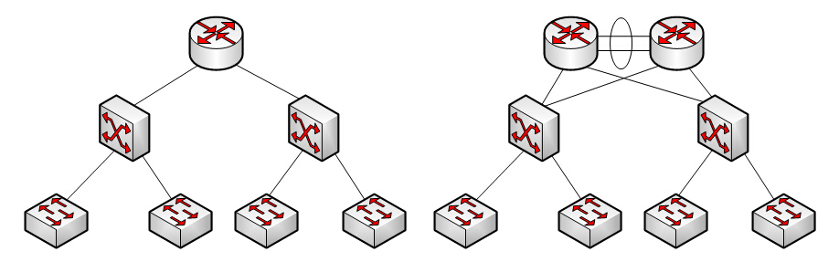
3.3 网络拓扑结构设计
3.3.3 网络分层设计方法
3．核心层设计
核心层的主要功能是实现数据包高速交换。
(1) 核心层网络拓扑结构设计
单中心星型拓扑结构常用于小规模局域网设计（见图3-12），核心层双中心星形拓扑结构常用于园区网设计（见图3-13）。
图3-12 核心层单中心拓扑结构 图3-13 核心层双中心拓扑结构

Slide 51
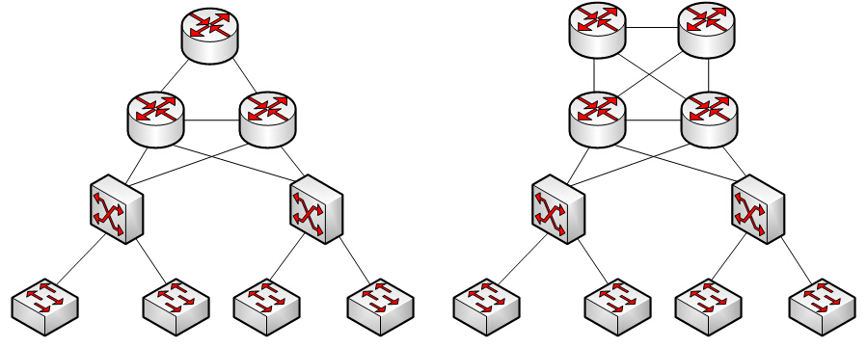
3.3 网络拓扑结构设计
3.3.3 网络分层设计方法
当核心层为3个中心节点时，网络拓扑结构将连接成环型；当核心层4个节点时，一般将核心层连接成全网状型（见图3-14）。
图3-14 核心层多中心拓扑结构

Slide 52
3.3 网络拓扑结构设计
3.3.3 网络分层设计方法
(2)核心层性能设计策略
核心层通常采用高带宽网络技术。
核心交换机应当采用高速率的帧转发。
禁止采用任何降低核心层设备处理能力或增加数据包交换延迟的方法。
任何形式的策略必须在核心层外执行。
核心层一般采用高性能的多层模块化交换机。
(3) 核心层冗余设计策略
网络中增加带宽最简单的方法是增加冗余链路，路由器可以为多个链路和路径提供负载均衡功能，将信号流在各个链路之间进行均衡传输，从而提高数据的转发效率。

Slide 53
3.3 网络拓扑结构设计
3.3.3 网络分层设计方法
(4)核心层路由设计策略
策略是指一些设备支持的标准或网络管理员定制的一些配置规划。
核心层的任务是交换数据包，应尽量避免核心层网络配置的复杂程度，因为一旦核心层执行策略出错，将导致整个网络瘫痪。
核心层设备应当具有足够的路由信息，将数据包发送到网络中任意目的主机。
核心层不应当使用默认路径到达内部网络的目的主机。
核心层路由器可采用默认路径来到达外部网络的目的主机。
可以利用路由聚合来减少核心层路由表的大小。

Slide 54
3.3 网络拓扑结构设计
3.3.4 服务子网和网络扩展设计
1. 服务子网结构设计
局域网的服务主要有两类：一类是通用的网络服务；另一类是企业内部的应用服务。当这两大类服务较多时，往往需要一个服务器主机群组来实现，将它们称为服务子网。服务子网设计在网络的哪个层次，对网络性能影响很大，一般有集中式服务设计和分布式服务设计两种模型。
(1) 集中式服务设计模型
集中式服务设计模型是将所有服务子网设计在网络核心层，这样服务器机群就集中安置在网络中心机房（见图3-15）。
(2) 分布式服务设计模型
分布式服务设计模型的基本原则是：网络服务集中，应用服务分散。如图3-16所示，这种结构是将通用网络服务子网设计在网络核心层。

Slide 55
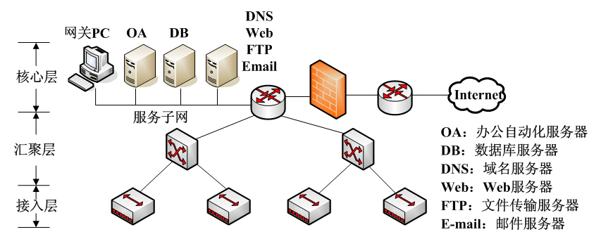
3.3 网络拓扑结构设计
3.3.4 服务子网和网络扩展设计
图3-15 集中式服务设计模型

Slide 56
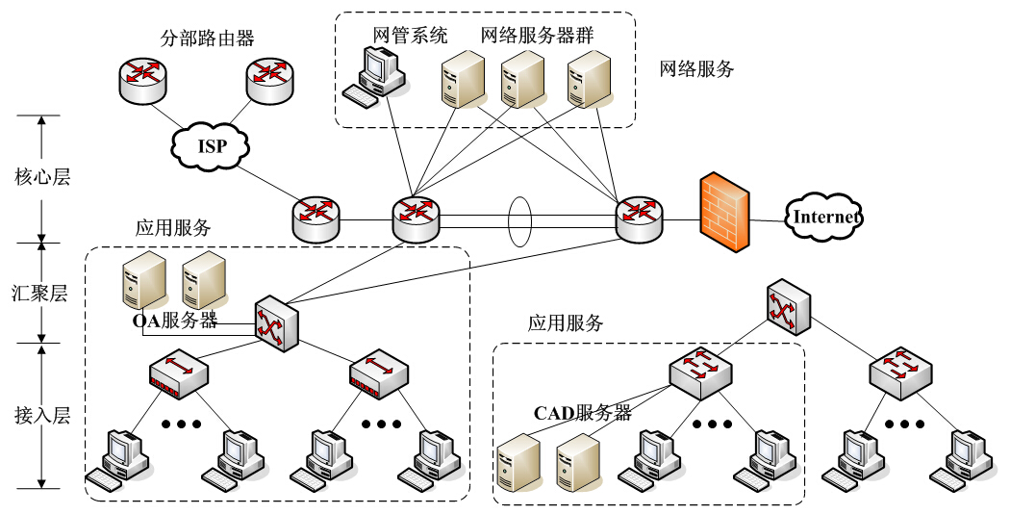
3.3 网络拓扑结构设计
3.3.4 服务子网和网络扩展设计
图3-16 分布式服务设计模型

Slide 57
3.3 网络拓扑结构设计
3.3.4 服务子网和网络扩展设计
2. 网络结构扩展设计
用户业务的不断发展，接入用户数的增多，数据流量的加大，这些都对网络扩展提出了需求。网络扩展设计包括以下几个方面。
(1) 扩展性要求
一个扩展性良好的网络，在进行网络扩容时，不需要进行重大的改进设计。
(2) 接入能力扩展
接入能力是指接入层交换机端口数量的扩展。由于用户数量增加，现有交换机端口数量不够，需要进行端口数扩展。

Slide 58
3.3 网络拓扑结构设计
3.3.4 服务子网和网络扩展设计
(3) 处理能力扩展
处理能力是指交换机的数据转发能力，一般指三层转发能力。这种要求通常出现在网络的汇聚层或核心层。
(4) 网络带宽扩展
带宽扩展通常出现在不同的网络层次，如接入层和汇聚层，汇聚层和核心层。
(5) 网络规模扩展
用户由于部门调整或工作区域的增加，可能需要对网络进行扩展，在原来网络的基础上增加新的子网，通过互连而构成更大规模的局域网。

Slide 59
3.3 网络拓扑结构设计
3.3.4 服务子网和网络扩展设计
(6) 网络平滑扩展
随着用户对网络的依赖性越来越强，网络的终端可能会给用户带来巨大的损失。即使要进行网络的扩展升级，用户也希望不要对现存的网络有影响。

Slide 60
3.3 网络拓扑结构设计
3.3.4 服务子网和网络扩展设计
3. IPv4网络升级设计
目前基于IPv4的网络服务已经很成熟，它们不会立即消失。因此，一方面要继续维护这些服务，但同时还要支持IPv4与IPv6之间的互通性。目前从IPv4升级到IPv6的方法有以下一些。
(1) 双协议栈技术
如图3-18所示，网络设备同时支持IPv4和IPv6两个协议，但这会增加网络的复杂性，导致网络成本增加。
(2) 隧道技术
如图3-19所示，隧道技术是将一个版本的数据包封装在另一个版本的数据包中进行传输，目前是将IPv6的数据包封装在IPv4的数据包中；随着IPv6网络的增多，反过来封装的情况也会出现。

Slide 61
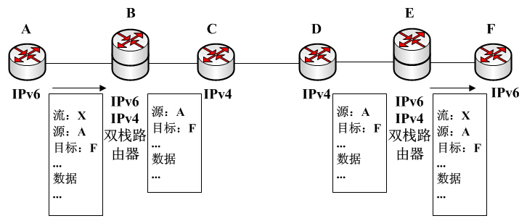
3.3 网络拓扑结构设计
3.3.4 服务子网和网络扩展设计
图3-18 双协议栈技术网络示例

Slide 62
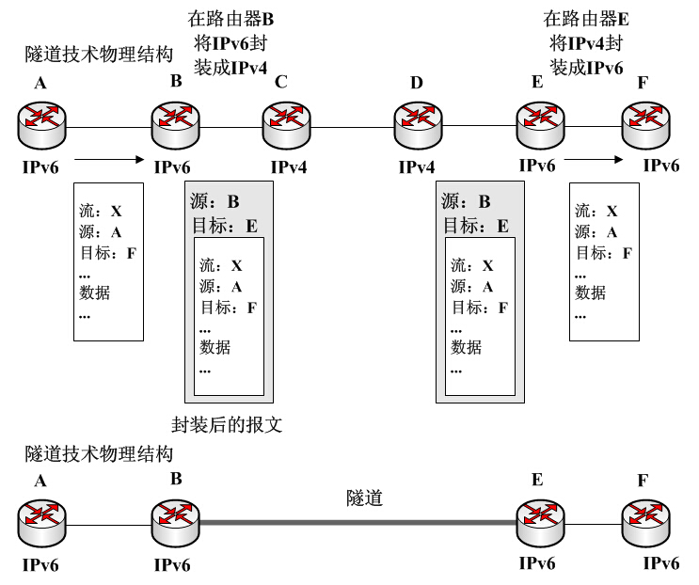
3.3 网络拓扑结构设计
3.3.4 服务子网和网络扩展设计
图3-19 利用隧道技术进行数据包封装

Slide 63
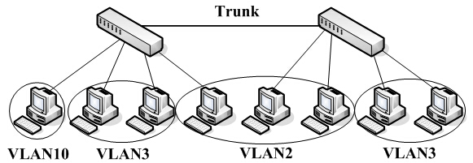
3.3 网络拓扑结构设计
3.3.5 VLAN设计
1. VLAN的划分方法
(1) VLAN的基本概念
VLAN（虚拟局域网）是建立在交换机之上的逻辑网络，VLAN可以进行逻辑工作组的划分和管理，逻辑工作组的节点不受物理位置限制。如图3-22所示，它们之间的通信就像在同一个物理网段上一样。
图3-22 VLAN的基本形式

Slide 64
3.3 网络拓扑结构设计
3.3.5 VLAN设计
(2) VLAN的优点
①隔离广播风暴。
②提高个人用户安全性。
③方便用户人员变动。
(3) VLAN的缺点
①增加了不同VLAN之间路由的信号流。
②过多VLAN造成的网络性能下降。
③主干链路流量加大。
④增加了网络的抽象性。

Slide 65
3.3 网络拓扑结构设计
3.3.5 VLAN设计
(4) VLAN的划分方法
基于交换机端口进行VLAN划分是一种最常用的方法，几乎所有交换机都提供这种VLAN配置方法。这种方法是将交换机上的物理端口分成若干个组，每个组构成一个VLAN。这种方法的优点是定义VLAN成员非常简单，只要将所有的端口都定义为相应的VLAN组即可，而且适合于任何大小的网络。它的缺点是如果某用户离开了原来的端口，到了一个其他交换机的端口，就必须对端口重新进行定义。

Slide 66
3.3 网络拓扑结构设计
3.3.5 VLAN设计
(5) VLAN的标准
VLAN相关的标准有IEEE 802.1Q、IEEE 802.1p、IEEE 802.10、ISL（Cisco）等。
(6) VLAN的工作过程
由于VLAN重新划分了LAN成员之间的逻辑连接关系，因此连接在一个交换机上或在一个IP子网内的计算机，它们之间的通信方式受到了改变。VLAN成员之间的寻址不再是简单根据MAC地址或IP地址，还需要根据VLAN帧中的寻址结构字段VID（VLAN标记）。

Slide 67
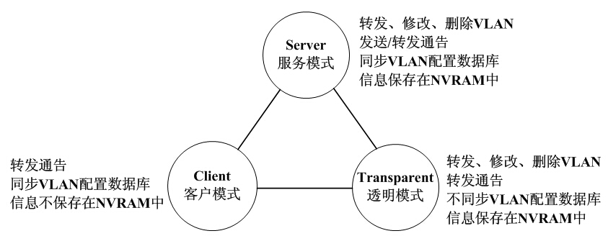
3.3 网络拓扑结构设计
3.3.5 VLAN设计
(7) VTP（VLAN主干协议）工作模式
VTP（VLAN主干协议）通过网络保持VLAN配置的统一性。VTP可以在系统级管理、增加、删除、调整VLAN，自动地将信息向网络中其他交换机广播。如图3-23所示，VTP有3种工作模式：服务模式、客户模式和透明模式。
图3-23 VTP 3种服务模式

Slide 68
3.3 网络拓扑结构设计
3.3.5 VLAN设计
2. VLAN的基本配置
不同交换机的VLAN配置命令和方法有所差异，书中以Cisco交换机的基本配置命令为例进行说明。
3. VLAN之间的中继
当一个VLAN组跨接在2台以上的交换机时，就需要对VLAN信息进行Trunk（中继）。交换机Trunk有两种技术，即ISL和IEEE 802.1Q。
如图3-24(a)所示，当一个VLAN组（如VLAN10或VLAN20）中的成员，在同一台交换机中进行通信时，交换机不需要额外的物理链路进行数据传输。如图3-24(b)所示，当一个VLAN组（如VLAN20）中的成员，处于不同交换机之中时，就需要进行VLAN信号的中继（Trunk）。

Slide 69
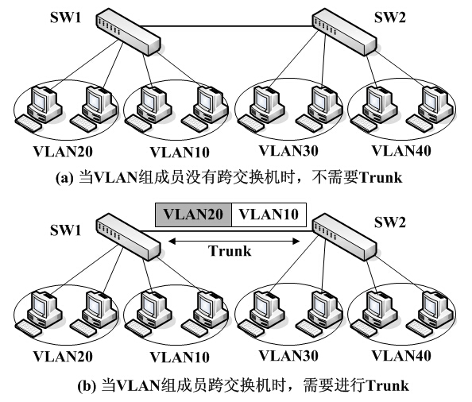
3.3 网络拓扑结构设计
3.3.5 VLAN设计
图3-24 VLAN的Trunk（中继）

Slide 70
3.3 网络拓扑结构设计
3.3.5 VLAN设计
4. VLAN的设计原则
(1) VLAN的安全与性能
(2) VLAN应用到MAN的可能性
(3) VLAN之间的相互影响
(4) VLAN设计的基本原则

Slide 71
3.3 网络拓扑结构设计
3.3.5 VLAN设计
5. 网络环境与生成树协议
由于网络结构的复杂性，会不可避免地出现网络环路现象。解决网络环路的有效方法之一是采用生成树技术。
(1) 生成树协议工作原理
IEEE 802.1d标准定义了生成树协议（STP），解决网络环路问题的方法是让网桥（如交换机）之间相互通信，确保任何网络环路之间只有唯一的路径。
(2) 快速生成树协议（RSTP）
IEEE 802.1d规定的生成树协议（STP）可在45s内恢复连接。但是随着视频和语音业务的应用，网络必须具有更快的自恢复能力，因而随后开发的IEEE 802.1w标准定义了RSTP（快速生成树协议），它在STP基础上做了一些改进，提高了收敛速度（最快4s）。

Slide 72
3.4 寻址与命名设计
3.4.1 分配网络层地址的原则
1. 使用结构化网络层寻址模型
2. 通过中心权威机构管理地址
3. 寻址的分布授权
4. 为终端系统使用动态寻址
(1) IP动态寻址
①动态主机配置协议（DHCP）
②DHCP中继代理
(2) IP版本6的动态寻址
(3) 零配置网络
5.在IP环境中使用私有地址
私有地址的缺陷
(2) 网络地址转换

Slide 73
3.4 寻址与命名设计
3.4.2 使用分层模型分配地址
1. 为什么使用分层模型进行编址和路由
易于故障排查、升级和可管理性。
优化性能。
加速路由协议收敛。
可扩展性。
稳定性。
需要更少的网络资源（CPU、内存、缓存、带宽等）。

Slide 74
3.4 寻址与命名设计
3.4.2 使用分层模型分配地址
2. 层次化路由
3. 无类域间路由
4. 无类路由和有类路由
5. 路由汇总（汇聚）
6. 不连续子网
7. 移动主机
8. 可变长度子网掩码

Slide 75
3.4 寻址与命名设计
3.4.2 使用分层模型分配地址
9. IPv6地址的层次
(1) 链路本地地址
(2) 全局单播地址
(3) 嵌入IPv4地址的IPv6地址

Slide 76
3.4 寻址与命名设计
3.4.3 设计命名模型
1. 命名的分布授权
对命名进行分布授权的缺点是名称难于控制和管理。但如果所有的组合用户都同意，并且实施同样的策略，那么分布授权进行命名有许多优点。
对命名系统进行分布授权最明显的优点是，没有任何一个部门需要承担分配并维护所有名称的工作压力。其他的优点包括性能和可扩展性。此外，如果客户机能够访问本地名称服务器而不依赖于中心服务器，那么可以在本地将许多名称解析为地址，而不会在互连网络上引起任何流量。本地服务器可以高速缓存远端设备的信息，从而进一步降低网络流量。

Slide 77
3.4 寻址与命名设计
3.4.3 设计命名模型
2. 分配名称的规则
为最大化易用性，名称应该简短、有意义、无歧义并且清晰。
名称也可以包含位置代码。
在名称中尽量避免诸如连字符、下划线、星号等不常用的字符，即使命名协议允许使用这些字符（大多数协议都允许）。
名称最好不区分大小写。
避免在名称中使用空格。
如果设备有多个接口和多个地址，你应该将所有的地址都映射到一个相同的名称上。

Slide 78
3.4 寻址与命名设计
3.4.3 设计命名模型
3. 在NetBIOS环境中分配名称
NetBIOS是一个具备设备命名功能的应用编程接口（API），它可以确保名称的唯一性并发现命名服务。NetBIOS是由IBM和Sytek公司在20世纪80年代开发的，用在PC网络上。它作为一种使用IBM、Microsoft和3Com公司软件互连PC的方法在20世纪80年代后期开始流行。它仍然广泛地使用在Microsoft Windows环境中。TCP/IP上的NetBIOS有时也叫做NetBT。

Slide 79
3.4 寻址与命名设计
3.4.3 设计命名模型
4. 在IP环境中分配名称
(1) 域名系统
(2) 动态DNS名称
(3) IPv6域名解析

Slide 80
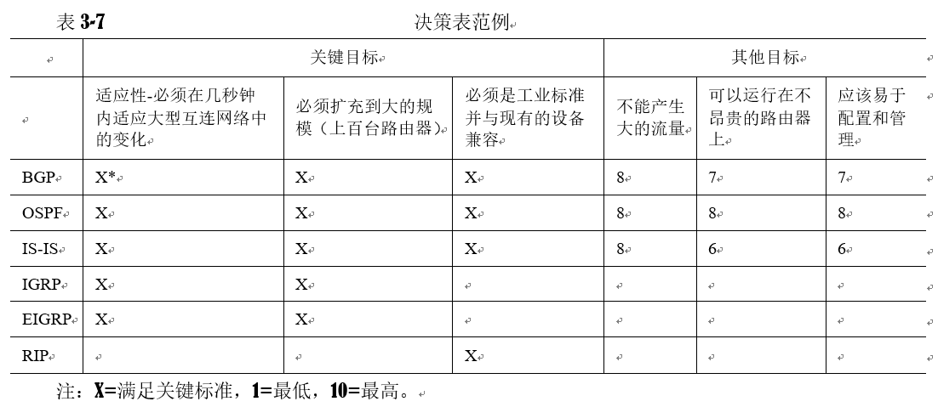
3.5 路由交换设计
3.5.1 自顶向下网络设计中的决策过程
以目标匹配选项，你可以做一张如表3-7所示的决策表。表3-7显示了一张满足假想的客户商业目标和技术目标的路由协议决策表。

Slide 81
3.5 路由交换设计
3.5.2 选择交换协议
1. 交换和OSI层
以太网集线器（Hub）或转发器（Repeater）负责把进入一个接口的比特帧交换到所有其他接口。集线器工作在OSI模型的第1层，并且它无法理解比特后面的任何内容。以太网交换机是高速且多端口的网桥，它基于第2层目的地址来交换数据帧。交换机学到接口与特定单播目的地的正确对应关系后，它就可以有针对性地把去往特定目的地的数据帧交换到确定的接口，而集线器是把比特帧交换到所有接口。路由器则根据第3层目的地址来交换数据包。对于单播数据包来说，路由器只使用1个接口来进行交换。

Slide 82
3.5 路由交换设计
3.5.2 选择交换协议
2. 透明桥接
以太网交换机和网桥使用传统的被称为透明桥接的技术。透明网桥可以连接一个或多个LAN网段，以使每个网段上的终端系统能彼此透明地通信。一个终端系统不需要知道目的系统是在本地还是在网桥另一端，就可以给目的系统发送一个帧。透明网桥之所以这样命名就是因为对终端系统来说表现为透明的。

Slide 83
3.5 路由交换设计
3.5.2 选择交换协议
3. 使用生成树协议的增强功能
透明网桥和交换机可以实施生成树协议（STP）来避免拓扑结构中的环路。一个重要的考虑就是使用STP的哪些增强特性来确保园区网络的高可靠性。接下来我们会介绍其他STP的一些增强特性，它们可以增加园区网络设计的高可靠性和灵活性。
(1) PortFast
(2) UplinkFast和BackboneFast
(3) 单向链路检测

Slide 84
3.5 路由交换设计
3.5.2 选择交换协议
4. LoopGuard
Cisco也支持一种叫做环路保护的特性，它对一个已被阻塞的端口错误地转换到转发状态有额外的环路保护监测功能。由于在物理冗余拓扑结构（对阻断端口不是必需的）的端口出现单向链路问题后停止接收BPDU，因此这种情况经常会发生。
如果启动了环路保护功能，而在一个非指定端口上没有收到BPDU数据包时，这个端口会转换到环路不一致状态，而不是通过监听、学习，最终到转发状态。没有STP环路保护功能，这个端口会承担指定端口的角色，并且过渡到转发状态，因此会产生环路。当一个处于环路不一致状态的端口再次收到BPDU数据包时，这个端口会转换到STP的另外的状态。这就意味着恢复是自动的，不需要手工干预。

Slide 85
3.5 路由交换设计
3.5.2 选择交换协议
5. 传送VLAN信息的协议
(1) IEEE 802.1Q
(2) 动态Trunk协议
(3) VTP

Slide 86
3.5 路由交换设计
3.5.3 选择路由协议
1. 路由协议的特征分类
路由协议在可扩展性和性能特征上各有不同。许多路由协议是为小型互连网络设计的。某些路由协议最适合于静态环境，当网络发生变化时，它们很难收敛成新的拓扑结构。有的路由协议适合于连接内部园区网络，而有些则适合于连接不同的企业网络，以下几节详细介绍了路由协议的特点。
(1) 距离矢量路由协议
(2) 链路状态路由协议
(3) 路由协议度量
(4) 层次化与非层次化路由协议

Slide 87
3.5 路由交换设计
3.5.3 选择路由协议
(5) 内部与外部路由协议比较
(6) 有类与无类路由协议比较
(7) 动态与静态和默认路由比较
(8) 按需路由
(9) 路由协议的可扩展性制约
(10) 路由协议收敛

Slide 88
3.5 路由交换设计
3.5.3 选择路由协议
1. IP路由
(1) RIP
(2) EIGRP
(3) OSPF
(4) IS-IS
(5) BGP

Slide 89
3.5 路由交换设计
3.5.3 选择路由协议
3. 在互连网络中使用多重路由协议
(1) 路由协议和层次化设计模型
①核心层的路由协议
②分布层的路由器协议
③接入层的路由协议
(2) 路由协议之间的重分发
①解决不兼容的度量值
②管理距离
③集成路由和桥接

Slide 90
3.6 安全策略设计
3.6.1 网络安全设计
1. 识别网络资产
2. 分析安全风险
3. 分析安全需求与折衷措施
4. 制定安全规划
5. 制定安全策略
6. 制定安全流程
7. 维护安全性

Slide 91
3.6 安全策略设计
3.6.2 安全机制
1. 物理安全
2. 认证
3. 授权
4. 统计（审计）
5. 数据加密
6. 数据包过滤器
7. 防火墙
8. 入侵检测和防御系统

Slide 92
3.7 网络设计文档编写
3.7.1 回应客服的建议请求
RFP列出了客户的设计请求，以及网络设计中必须包含的解决方案类型。设计组织者会将RFP提供给设备制造商和设计顾问，并根据制造商和设计顾问的应答，剔除那些不符合要求的制造商或者设计顾问。RFP应答也可以帮助组织者对比各家的设计、产品能力、价格、业务能力和技术支持等。

Slide 93
3.7 网络设计文档编写
3.7.1 回应客服的建议请求
每个RFP各自不同，但是典型的RFP应包括以下部分或者全部内容。
该项目的商业目标。
项目的范围。
现有网络和应用的信息。
新应用信息。
技术需求，包括扩展性、可用性、网络性能、安全性、可管理性、易用性、适应性和可购买性。
产品报修要求。
可能影响实施的环境或者体系结构制约。
培训及支持要求。
主要日程表，包括路标和交付使用日期。
法律合同以及适用条件。

Slide 94
3.7 网络设计文档编写
3.7.1 回应客服的建议请求
虽然每个客户对RFP的处理会有差异，但是，典型的RFP将指明其应答必须包含以下部分或者全部内容。
新设计中的网络拓扑结构。
构成设计方案的协议、技术和产品信息。
设计实施计划。
培训计划。
技术支持和服务信息。
价格和付款选项。
相关设备制造商或者供应商的资质。
供应商的成功案例，以及来自这些案例客户的推荐。
法律合同条款和适用条件。

Slide 95
3.7 网络设计文档编写
3.7.2 网络设计文档的内容
1. 执行总结
2. 项目目标
3. 项目范围
4. 设计需求
(1) 商业目标
(2) 技术目标
(3) 用户团体和数据存储
(4) 网络应用

Slide 96
3.7 网络设计文档编写
3.7.2 网络设计文档的内容
5. 网络现状
6. 逻辑设计
7. 物理设计
8. 网络设计测试结果
9. 实施计划
10. 项目预算
11. 设计文档附录

Slide 97
3.8 网络系统设计实例
3.8.1 设计一个大型校园网
1. 设计要求
(1) 掌握设计具有三层结构的大型校园网的设计的基本方法。
(2) 学会选择适当设备构造该网络。
2. 设计要点
(1) 采用三层结构为该大学设计校园网：选用万兆以太网作为连接大学4个园区的高速主干；选用千兆以太网作为各个园区的主干，形成大学校园网的汇聚层；选用百兆以太LAN作为基本的接入形式。
(2) 大学校园网与因特网具有统一接口，即通过百兆以太网接入中国教育科研网CERNET。

Slide 98
3.8 网络系统设计实例
3.8.1 设计一个大型校园网
3. 需求分析和设计考虑
这是当前和前一段时间许多大学和企业面临的一个非常典型的大型园区网设计问题。原来位于同一城市不同区域的网络各自设计，并没有统一设计与规划。在大学或企业合并热潮中，这些园区的网络能否有效地合并为一个整体呢？答案是肯定的。解决方案就是采用三层结构网络拓扑来统一校园网的网络架构。
4. 设计方案
该大学的校园网分为公网部分和专网部分。通过防火墙，连接了该大学放置各种应用服务器的非军事区部分，并经路由器与CERNET相连。该三层校园网结构中的核心层位于公网部分，如图3-36所示。
图3-37显示的是计算机学院网络与新建的大学万兆核心层主干网的连接。

Slide 99
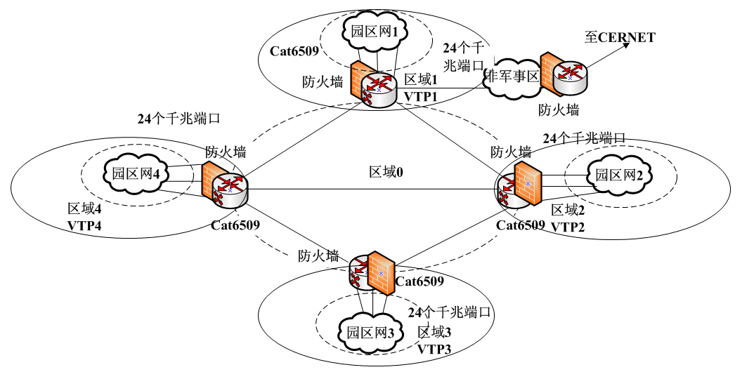
3.8 网络系统设计实例
3.8.1 设计一个大型校园网
图3-36 校园网的核心层结构

Slide 100
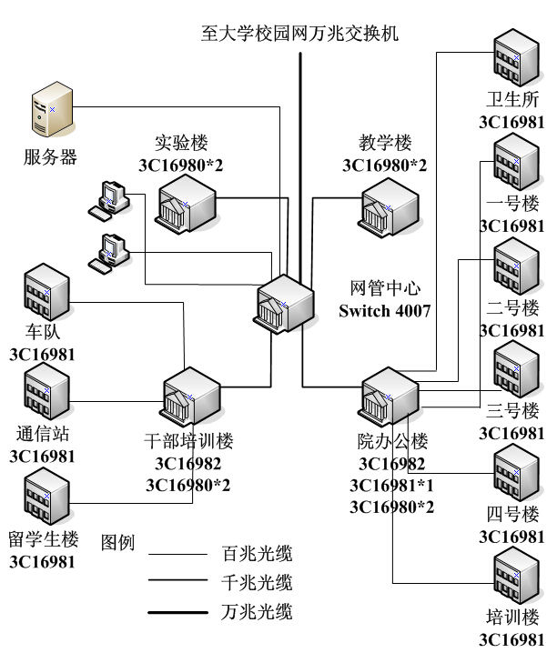
3.8 网络系统设计实例
3.8.1 设计一个大型校园网
图3-37 计算机学院园区网的二层网络拓扑架构

Slide 101
本 章 小 结
系统设计是网络系统集成的基础，设计质量的高低决定了整个系统集成的成败。系统设计的主要目的是根据用户的需求及技术的发展状况，对整个网络系统的构成、分布、状态进行论述解析，同时根据整体设计情况对各种技术和产品进行选择比较，以达成一个最合理、可靠、先进、实用的系统结构。
本章主要介绍了系统设计的原则、步骤、内容及需关注的问题，并对目前流行的各种方案的优劣进行了分析比较，以供参考。

